Slide 1
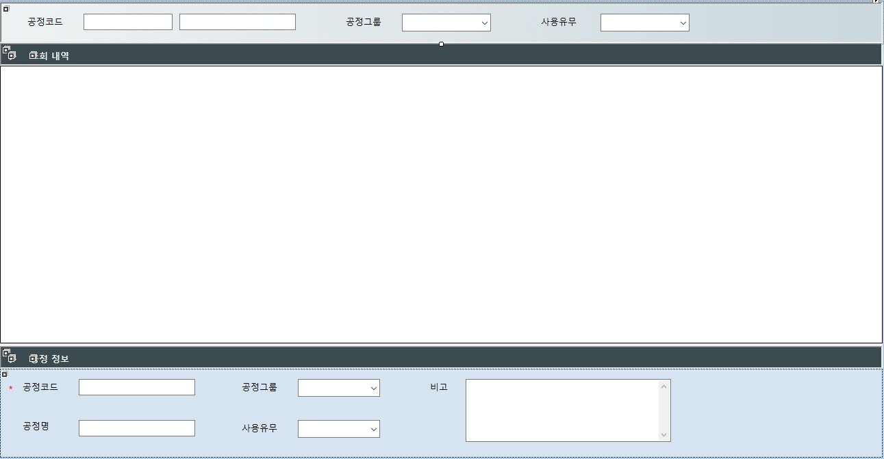
나눔 고딕 11
Size(Height) 60
“조회내역”
타이틀 글씨
볼드x
Location
X = 39
Y = 8
판넬 높이 :
줄 당 60
“입력정보”
Size(Height) 120

Slide 2
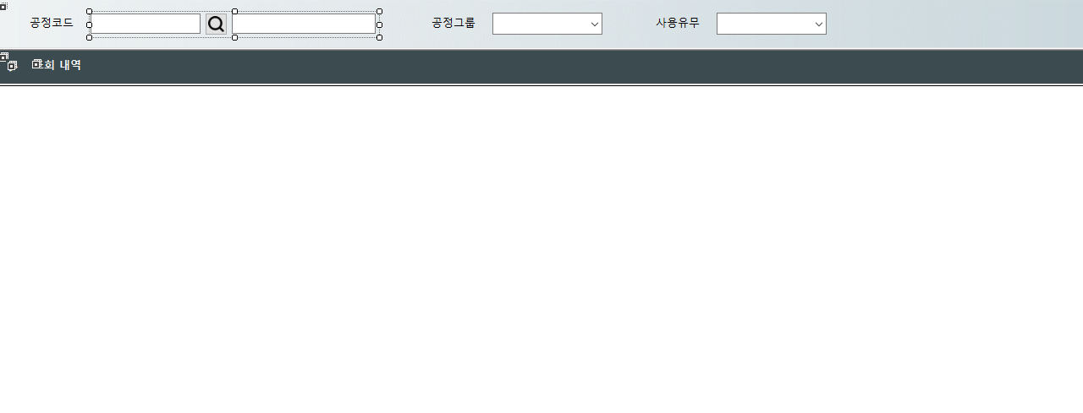
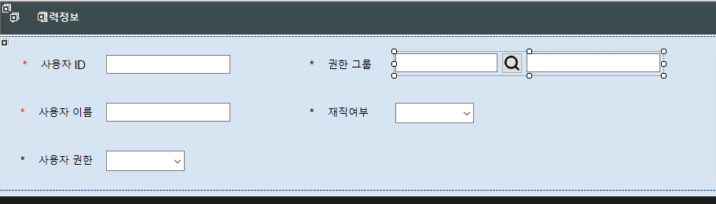

나눔 고딕 11
X 30
X 15
X 60
X 15
X 60
X 15
Width 자동
Width 340
Width 130
Width 130
1월 20일 이전에 가져다 쓰신분들,
width를 340이 맞는지 확인 하셔야 합니다

Slide 3
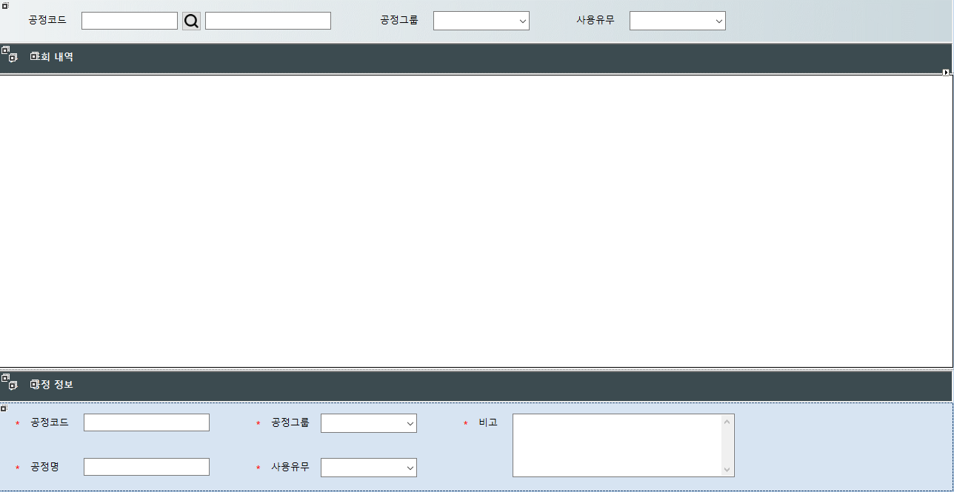
공정그룹
Location(60+x(UCSearch)+340(UCSearch width),18)
공정코드
Location(30,18)
공정그룹 콤보박스
Location(15+x(공정그룹)+width(공정그룹),15)
UCSearch
Location(45+width(공정코드),15)
판넬 높이 :
줄 당 60
X 30
X 15
X 60
X 15
X 60
X 15
Size(Height) 60
Width 자동
Width 340
Width 130
Width 130
1월 20일 이전에 가져다 쓰신분들,
width를 340이 맞는지 확인 하셔야 합니다
Location 규칙
라벨-입력Controls(TextBox/ComboBox 등) = 1 set 가정
라벨 y > 입력 y-3 (text 크기로 자동 size로 규정하는 경우, 입력 컨트롤이 조금 더 size가 큼)
라벨 입력 사이는 15 : 라벨 x > 입력 x+라벨(width) + 15
Location x
맨처음 왼쪽 여백 30 > x = 30
Location y
1 줄 y > 라벨 18 / 입력 15
2 줄 y > 라벨 78 / 입력 75
3 줄 y > 라벨 138 / 입력 135

Slide 4
40인 이유 :
20 + 6 + 14(* width)
> * Location(x) + 20 = 라벨 위치
Y 21 > 81 > 141
검은선 기준:
앞 라벨 가장 긴 길이 라벨 과 거리 x 15 차이
예시 공정코드 4글자, 공정명 3글자 > 공정코드 + 15 기준으로 맞춤
공정코드
Location(40,18)
*
Location(20,21)
검은선 기준:
두번째 검은선 경우 앞 라벨 2개가 4글자로 길이가 같음
X 6
X 20
X 20
X 60
X 60
X 20
Size(Height) 120
판넬 높이 :
줄 당 60
Width 자동
Width 130
Width 170
Width 300
모든 1줄 텍스트 박스 170 고정
“비고” 텍스트 박스 설정
멀티라인 true
Width 는 300 인데 250 / 200 사이즈 조절 가능

